Slide 1
FACE DETECTION DEVICE
FOR COMPUTER LAB USERS
อุปกรณ์ตรวจสอบหน้าของผู้มาใช้งานห้องปฏิบัติการคอมพิวเตอร์
จัดทำโดย 1. นายวุฒิชัย พิพัฒน์มโนมัย 44010473
2. นายสาวิน วงศ์รุ่งโรจน์กิจ 44010531
อาจารย์ที่ปรึกษา
1. ดร. อรฉัตร จิตต์โสภักตร์
2. อาจารย์วัจนพงศ์ เกษมศิริ
3. อาจารย์เจริญ วงษ์ชุ่มเย็น

Slide 2
วัตถุประสงค์ของโครงงาน
1. เพื่อพัฒนาระบบพิสูจน์ตนสำหรับผู้ใช้งานห้องคอมพิวเตอร์ของภาควิชาโดยอาศัยหลักการตรวจสอบใบหน้าของผู้มาใช้งาน และสามารถนำไปประยุกต์ใช้ในระบบรักษาความปลอดภัยในงานด้านต่าง ๆ ในอนาคต
2. เพื่อศึกษาการแยกองค์ประกอบและตรวจจับใบหน้าออกจากรูปภาพทั้งหมดได้ (Face Detection) และเพื่อพัฒนา Application สำหรับการรู้จำใบหน้ามนุษย์ (Face Recognition)
3. เพื่อศึกษาการทำงานของ Microcontroller ARM

Slide 3
เทคนิคและวิธีการทั้งหมดที่ใช้
1. ตรวจจับใบหน้า โดยใช้วิธีตัดสีผิว,ทฤษฎีมอฟอโลจิคัล และใช้ ฮีสโตแกรมในการหาส่วนที่เป็นตาดำ และการประมาณตำแหน่งของจมูก ปาก โดยใช้อัตราส่วนมาตรฐานของใบหน้าคน
2. การรู้จำใบหน้าใช้หลักการของการเทียบองค์ประกอบที่ผ่านตัวกรองเกเบอร์ เพื่อหาลักษณะเด่นของภาพและการใช้ Neural Network ในการคำนวณ

Slide 4
กระบวนการในการตรวจจับใบหน้า
1. รับภาพถ่ายสี RGB ขนาด 320*240 pixel
2. แปลงโครงสร้างสีจาก RGB ให้เป็น ycbcr
3. ตัดสีผิว
4. ใช้ฮีสโตแกรมในการคำนวณหาตำแหน่งของตาดำ
5. นำระยะห่างของตาดำที่ได้มาคำนวณหาอัตราส่วนเพื่อหา
ตำแหน่งของจมูกและปาก
6. ตัดส่วนที่เป็นใบหน้า

Slide 5
การตรวจจับใบหน้าโดยใช้โครงสร้างสีในการตัดสีผิว
ระบบสี RGB เป็นระบบสีที่พบได้โดยทั่วไปในการถ่ายภาพด้วยกล้องดิจิตอล ประกอบด้วยสีแดง เขียว น้ำเงิน เป็นโครงสร้างสีที่สำคัญมากในการประมวลผลภาพ
ระบบสี YCbCr เป็นระบบสีที่ใช้ในการเข้ารหัสแบบ MPEG และ JPEG โดยประกอบด้วยปริมาณการส่องสว่าง Y ความแตกต่างของสีฟ้า Cb และความแตกต่างของสีแดง Cr

Slide 6
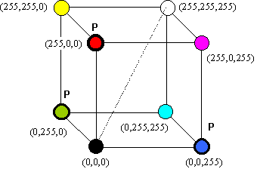
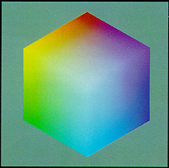
ระบบสี RGB

Slide 7
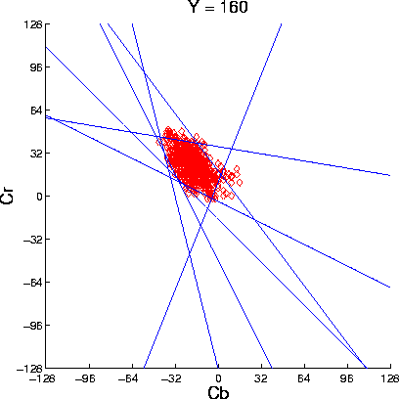
การกระจายตัวของสีผิวมนุษย์ในโครงสร้าง yCbCr
นำตัวอย่างสีผิวมาแปลงจากโครงสร้างสี RGB ให้อยู่ใน โครงสร้าง yCbCr แล้วมาแสดงเป็นกราฟ เพื่อดูลักษณะการกระจายตัวของสีผิวมนุษย์

Slide 8
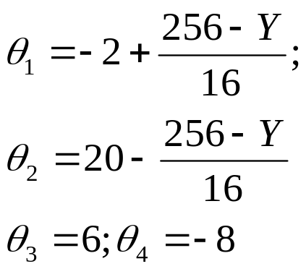
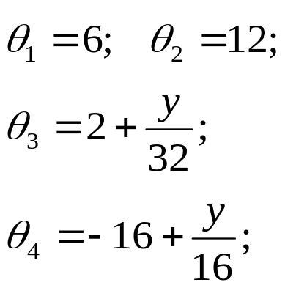
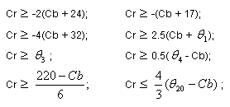
การแยกใบหน้าโดยอาศัยการกระจายตัวในโครงสร้างสี yCbCr
พบว่าสีผิวของมนุษย์นั้นมีการกระจายตัวที่อยู่รวมกันเป็นกลุ่มดังนั้นเราสามารถสร้างขอบเขตครอบคลุมสีผิวของมนุษย์ได้โดยใช้สมการเส้นตรงดังนี้
(Y>128)
(Y<128)

Slide 9
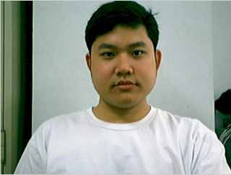
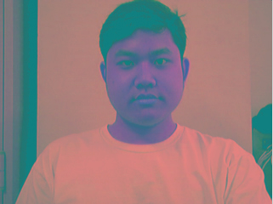
ตัวอย่างการเปลี่ยนโครงสร้างสีจาก RGB เป็น yCbCr
โครงสร้าง RGB
โครงสร้าง yCbCr

Slide 10
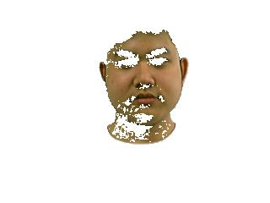
ตัวอย่างการตัดสีผิวโดยใช้สมการพิจารณาการกระจายตัวของกลุ่มสีผิวมนุษย์ในโครงสร้าง yCbCr
หลังตัด

Slide 11
การใช้ทฤษฏี Morphological ในการประมวลผลภาพ
ทฤษฎี Morphological คืออะไร
คือเทคนิคที่ใช้ในการประมวลผลภาพ โดยใช้ความสัมพันธ์ของสีในพื้นที่ในภาพที่เราสนใจเป็นตัวคำนวณ ซึ่งได้ผลลัพธ์เป็นส่วนของภาพที่เราต้องการแยกออกจากภาพทั้งหมด ซึ่งเราจะทำบนภาพที่เป็นขาวดำ
เทคนิคส่วนหนึ่งของ morphological ที่ใช้ในโครงงานมีดังนี้
1. การขยายกลุ่มของ pixel ( Dilation )
2. การหดตัวของกลุ่มของ pixel ( Erosion )

Slide 12
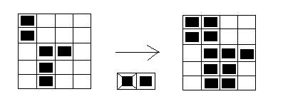
การขยายกลุ่มของ Pixel (Dilation)
คือการขยายขนาดของกลุ่มของ pixel โดยจะนำ Structure element ไปวิ่งบนภาพแล้วขยายขนาดออกตาม element นั้น ๆ
จากรูปเป็นตัวอย่างการนำ Structure element ขนาด 1x2 ไปวิ่งบนภาพ หากนำ structure element ไปทับบน pixel ที่สนใจแล้วพบว่ามีข้อมูล ก็จะทำการเพิ่ม pixel ออกไปทางขวาอีก 1 pixel

Slide 13
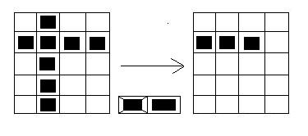
การหดตัวของกลุ่ม pixel ( Erosion )
จะเป็นกระบวนการตรงข้ามของ Dilation ซึ่งใช้ structure element เป็นตัวลบ โดยจะนำ element วิ่งในภาพนั้น ๆ
จากรูปเป็นตัวอย่างการนำ Structure element ขนาด 1x2 ไปวิ่งบนภาพ จะลบข้อมูลส่วนที่มีขนาด 1 pixel ทิ้งไป

Slide 14
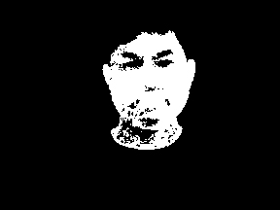
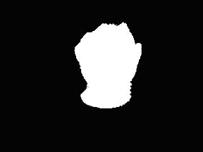
การเลือกตัดใบหน้าออกจากภาพทั้งหมด
เราจะนำภาพที่ได้จากกระบวนการมอโฟโลจิคัลในการ dilation และ erosion มาหาทำเป็นภาพไบนารี่ แล้วหาบริเวณขอบเขตที่เป็นสีเนื้อมนุษย์ แล้วตัดออกมาจากภาพต้นแบบ โดยจะตัดในแนวดิ่ง เพราะว่าเราจะตัดภาพในแนวนอนด้วยการหาตาดำ
ก่อนทำ
หลังทำ

Slide 15
การคำนวณหาตาดำโดยใช้ฮีสโตแกรม
การนำภาพที่ได้จากกระบวนการตัดสีผิวและโมฟอโลจิคัลมาใช้ในการประมวลผลโดยตรงอาจจะทำให้เกิดโอกาสผิดพลาดได้มาก เพราะว่าอาจจะตัดได้บริเวณอื่น ๆ เช่น คอ มาด้วย
ดังนั้นการแยกองค์ประกอบของใบหน้าออกมาจากภาพทั้งหมดทำให้เราสามารถประมวลผลภาพได้อย่างแม่นยำมากยิ่งขึ้น เพราะว่าเราจะนำแต่องค์ประกอบที่เด่นในใบหน้าเช่นตา จมูก ปาก มาคิดเท่านั้น

Slide 16
การหาองค์ประกอบของใบหน้ามีขั้นตอนดังนี้
1. การหาตำแหน่งของตาดำ
2. นำระยะห่างของตาดำมาทำการประมาณตำแหน่งของจมูกและปาก โดยใช้อัตราส่วนมาตรฐานของใบหน้าคน ซึ่งระบุความสัมพันธ์ระหว่างระยะห่างของดวงตาดำ กับจมูกและปาก

Slide 17
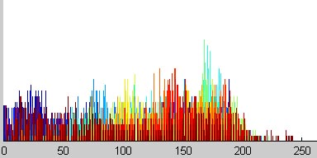
ขั้นตอนในการหาตำแหน่งของตาดำ
ขั้นตอนในการหาตำแหน่งของตาดำสามารถแบ่งเป็น 3 ขั้นตอนดังนี้
1. นำภาพบริเวณหน้าที่ได้จากการพิจารณามาทำเป็นภาพ Gray scale แล้ว
สร้างกราฟฮีสโตแกรมจากการพิจารณาค่าของแต่ละพิกเซล ดังภาพ

Slide 18
ขั้นตอนในการหาตำแหน่งของตาดำ
ในการเลือกค่า Threshold เราจะเลือกจากจุดยอดจุดแรกของกราฟฮีสโตแกรม เพราะว่าในใบหน้าของคนนั้น เราจะพบว่าบริเวณตาดำจะมีค่าอยู่ในช่วงเริ่มต้น ซึ่งวิธีนี้จะช่วยให้สามารถกำหนดค่า Threshold ที่เหมาะสมได้ การเลือกค่า Threshold ที่สูงเกินไป อาจจะทำให้ไม่สามารถตรวจหาตาดำได้
หากเลือกค่าที่ต่ำเกินไป ก็จะต้องเพิ่มค่า Threshold และเริ่มกระบวนการหาตาดำใหม่

Slide 19


ขั้นตอนในการหาตำแหน่งของตาดำ
2. นำค่า Threshold ที่ได้จากข้อ 1 มาแปลงภาพบริเวณสีเนื้อมนุษย์ที่ตัดได้จากทฤษฎีโมโฟโลจิคัลให้เป็นภาพไบนารี่
ก่อนทำ
หลังทำ

Slide 20
ขั้นตอนในการหาตำแหน่งของตาดำ
3. พิจารณาว่าสองบล็อกที่หาได้ว่าเป็นตาดำหรือไม่ โดยจะต้องตรงไปตามเงื่อนไขต่อไปนี้
- บล็อกทั้งสองจะต้องเป็นกลุ่มของพิกเซลที่มีขนาดประมาณ 10 – 50 พิกเซล สำหรับภาพขนาด 320*240
- ไม่มีบล็อกใด ๆ อยู่ใต้บล็อกที่คาดว่าน่าจะเป็นตาดำ
- บล็อกที่อยู่ใกล้กับมุมของภาพที่พิจารณามาก ๆ ไม่ใช่บริเวณดวงตา (บริเวณขอบซ้ายขวาอาจเป็นดวงตาได้ หากเป็นภาพใบหน้าที่ถ่ายเอียงซ้าย-ขวา)

Slide 21
ขั้นตอนในการหาตำแหน่งของตาดำ(ต่อ)
4. หากในแต่ละรอบการทำงานไม่พบสองบล็อกใด ๆ ที่คาดว่าน่าจะเป็นดวงตา จะทำการเพิ่มค่า Threshold ขึ้นไปทีละ 6 แล้วทำซ้ำตั้งแต่ข้อที่ 2 ไปเรื่อย ๆ จนกว่าจะพบหรือครบตามจำนวนรอบที่ตั้งไว้
ค่าเทรชโฮลที่เหมาะสมในการเพิ่มควรเป็น 6 พิกเซล เนื่องมาจากการทดลองใช้ค่าเทรชโฮลหลาย ๆ ค่า หากเพิ่มน้อยเกินไป ก็จะให้รายละเอียดที่ไม่แตกต่างจากเดิมมากนักทำให้ต้องทำงานซ้ำหลายรอบ แต่หากเพิ่มมากเกินไป ก็อาจจะทำให้รายละเอียดอื่น ๆ เด่นชัดขึ้นมากมากจนทำให้การหาตาดำผิดพลาดได้

Slide 22
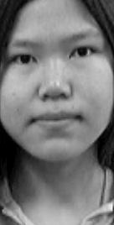
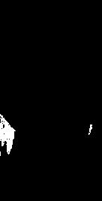
กรณีที่ไม่พบตาดำในการแปลงภาพด้วยค่า Threshold ในครั้งที่ 1
ก่อนทำ
หลังทำ
ไม่สามารถตรวจพบตาดำได้ จึงเพิ่มค่า threshold ขึ้น 6

Slide 23
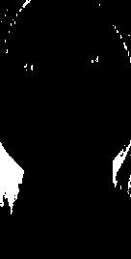
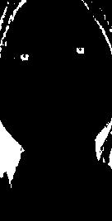
หลังจากการเพิ่มค่า Threshold ไปเรื่อยๆ
ค่า Threshold ครั้งที่ 2 พบตาดำมากขึ้นรายละเอียดของภาพเริ่มมากขึ้น แต่อาจหาตาดำผิดพลาดในบางครั้ง
ค่า Threshold ที่ 3 เห็นรายละเอียด
ของตาดำชัดเจน สามารถตรวจพบได้

Slide 24
การประมาณตำแหน่งของจมูก ปาก โดยใช้อัตราส่วนมาตรฐานของใบหน้าคน
การวิเคราะห์หาองค์ประกอบพื้นฐานของใบหน้าคนนั้น สามารถใช้หลักโครงสร้างชองใบหน้ามนุษย์ที่เป็นสัดส่วนซึ่งกันและกัน โดยใช้ระยะห่างระหว่างตาดำทั้งสองเป็นหลัก เมื่อได้ตำแหน่งของตาดำทั้งสองข้าง เราสามารถนำระยะนั้นมาประมาณตำแหน่งของตาจมูกและปากได้

Slide 25
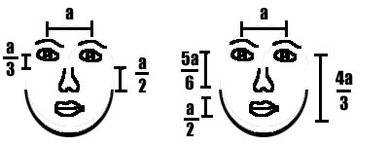
การประมาณตำแหน่งของจมูก ปาก โดยใช้อัตราส่วนมาตรฐานของใบหน้าคน
เพราะฉะนั้นหากเราสามารถหาระยะห่างระหว่างตาดำได้เท่ากับ a เราสามารถคำนวณตำแหน่งปากในแนวแกน y ได้โดยการนำตำแหน่งตาในแนวแกน y บวกด้วย 4a/3
อัตราส่วนดังกล่าวค่อนข้างจะแน่นอนและแม่นยำมากกับภาพใบหน้าตรง หากเป็นใบหน้าที่เอียงซ้ายขวาหรือก้มเงย อาจจะคลาดเคลื่อนไปบ้าง

Slide 26

การประมาณตำแหน่งของจมูก ปาก โดยใช้อัตราส่วนมาตรฐานของใบหน้าคน
รูปที่ 3.17 ภาพที่ผ่านการคำนวณ
หาระยะห่างของใบหน้าโดยผ่าน
การหาตาดำ
รูปที่ 3.16 ภาพที่ผ่านการตัดสีผิว

Slide 27










ผลการทดลองการหาบริเวณของใบหน้าโดยใช้อัตราส่วนมาตรฐานของใบหน้าคน

Slide 28
การหาลักษณะเด่นของภาพโดยใช้ตัวกรองเกเบอร์
ตัวกรองเกเบอร์ (gabor wavelet) ถูกนำมาใช้ในการหาลักษณะเด่นของพื้นผิวได้โดยการหาค่าเฉลี่ย และค่าความแปรปรวนของภาพที่ผ่านกระบวนการกรองเกเบอร์
เราจะนำตัวกรองเกเบอร์ มาวิ่งในภาพ โดยจะให้ตัวกรองเกเบอร์นั้นมีการหมุน (Orientation)และสเกล (Scale) ที่แตกต่างกันออกไป ในโครงงานเราใช้ 5 สเกล และ 6 Orientation ซึ่งจะได้ภาพที่ผ่านสมการเกเบอร์ออกมา 30 ภาพ ซึ่งแต่ละภาพจะมีลักษณะเด่นของพื้นผิวที่แตกต่างกัน

Slide 29
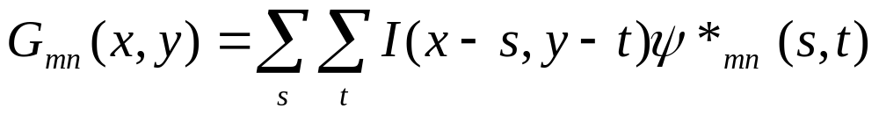
สมการเกเบอร์
ถ้ากำหนดให้ตำแหน่งของพิกเซลใดๆ ในภาพ คือ I(x,y) และขนาดของภาพนั้นคือ PxQ โดยจะมีความสัมพันธ์ดังสมการคอนโวลูชั่นดังนี้
โดย s และ t คือ ตัวแปรขนาดของหน้ากากตัวกรอง (Filter Mask Size)

Slide 30
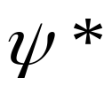
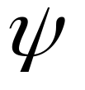
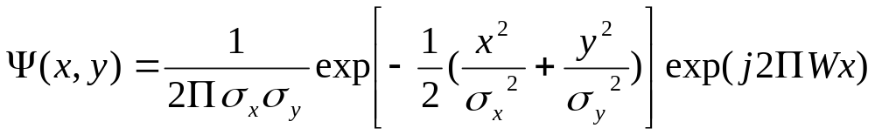
คือคอนจูเกจเชิงซ้อนของ Y(x,y)
คือ ระดับของฟังก์ชันความคล้ายกัน (Class of Self-Similar Function) โดยได้จากการแผ่ ขยายตัวและการหมุนตัวของ Wavelet มีสมการดังนี้
W เป็นความถี่ของการ Modulation

Slide 31
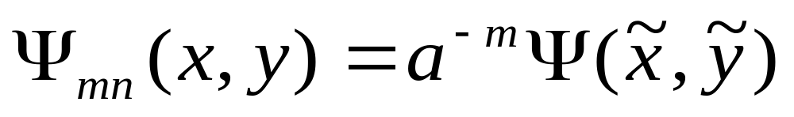
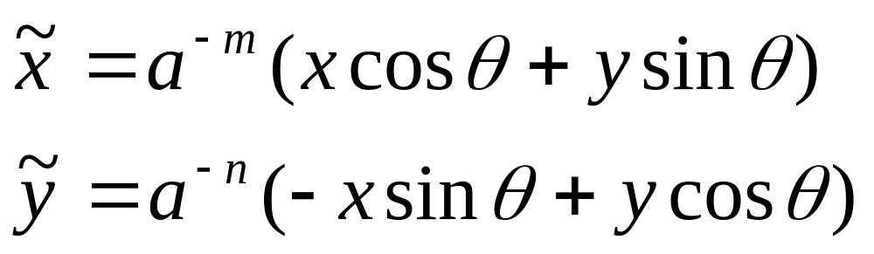
จะได้ฟังก์ชั่นความคล้ายกันของเกเบอร์เวฟเลท (Self similar Gabor Wavelet) ดังนี้
เมื่อ m และ n เจาะจงด้วยสเกล (Scale) และการปรับตัว (Orientation)
โดยที่ a > 1 และ θ = nπ/N

Slide 32
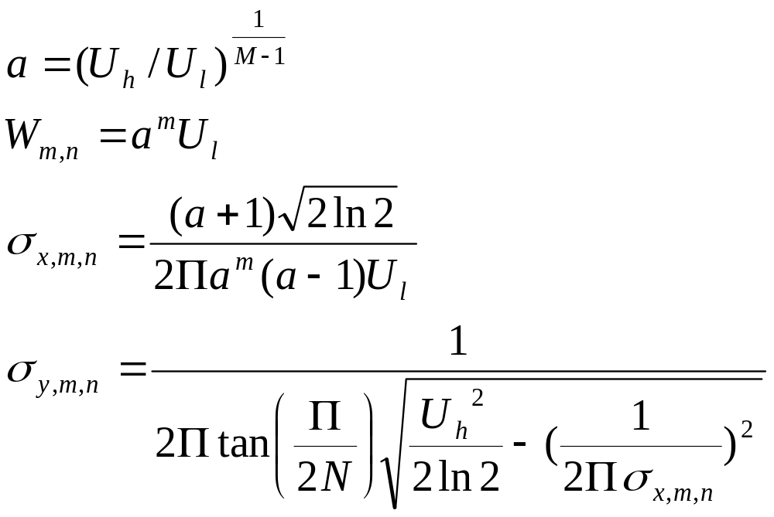
ตัวแปรในสมการข้างต้นนี้มีค่าดังต่อไปนี้
ในโครงงานของเราจะใช้ค่าคงที่ ซึ่งเป็นค่าคงที่ ที่ใช้ทั่ว ๆ ไปดังต่อไปนี้
Ul = 0.05, Uh = 0.4 S และ t มีช่วงตัวกรองขนาด 60 x 60

Slide 33
Fast Fourier Transform
Convolution จะใช้เวลาเพิ่มมากขึ้นเป็น exponential โดยจะขึ้นกับขนาดของ window ที่เอาไปวิ่งบนภาพ
Fast Fourier Transform (FFT) นั้นจะใช้เวลาในการทำงานเพิ่มขึ้นเป็น linear ดังนั้นจึงสามารถทำงานได้เร็วกว่า convolution ในกรณีที่ window size มีขนาดใหญ่

Slide 34
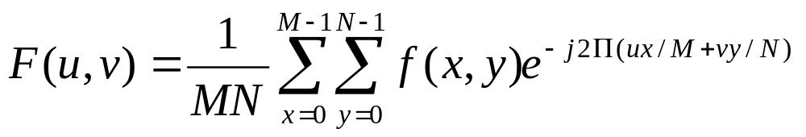
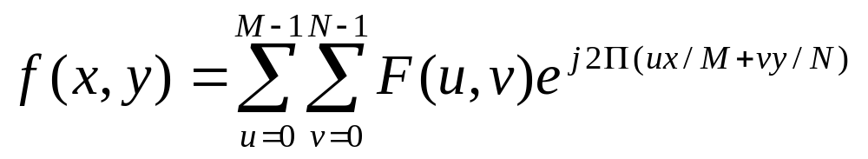
Fast Fourier Transform
Discrete Fourier Transform (DFT)
Inverse Discrete Fourier Transform (IDFT)

Slide 35
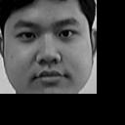
Fast Fourier Transform
การทำ FFT นั้น ภาพต้องมีขนาดทั้งความกว้างและความยาวเป็นค่าของสองยกกำลังเลขจำนวนเต็ม เช่น 64*64, 128*128 , 256*256 เป็นต้น ให้ pad 0 ในภาพจนมีขนาดเป็นค่าดังข้างต้น ในโครงงานใช้ค่าขนาด 128 * 128 ดังนี้
Pad 0

Slide 36
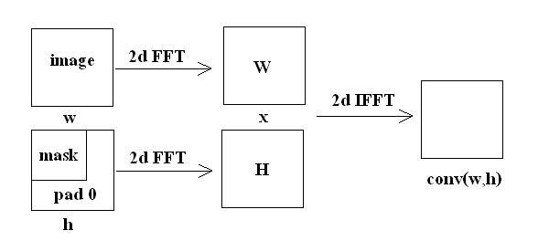
ความสัมพันธ์ของ Fast Fourier Transform และ convolution
IFFT(FFT(w)FFT(h))=w*h

Slide 37
กระบวนการในการรู้จำใบหน้า
กระบวนการรู้จำใบหน้าที่ใช้มีสองวิธี
นำค่าเฉลี่ยและค่าเบี่ยงเบนมาตรฐาน มาหาค่า Distance จากนั้นนำผลลัพธ์ที่ได้จากการคอนโวลูชั่นมาทำการ Matching อีกครั้งหนึ่ง
นำผลลัพธ์ที่ได้จากการคอนโวลูชั่นมา Train โดยใช้ Neuron network

Slide 38
การรู้จำใบหน้าด้วยวิธีที่ 1
เริ่มต้นในการสร้าง
ฐานข้อมูล
รับข้อมูลภาพสี
ตรวจจับส่วนที่
เป็นใบหน้า
ตัวกรองเกเบอร์
คอนโวลูชั่น
หาค่าเฉลี่ย และค่า
เบี่ยงเบนมาตรฐาน
ฐานข้อมูล
ชุดที่ 1
ฐานข้อมูล
ชุดที่ 2
ภาพที่มีความคล้าย
ตั้งแต่ 90 % ขึ้นไป
หาค่า Distance
เริ่มต้นในการ
ตรวจสอบภาพ
ภาพที่มีความคล้าย
ตั้งแต่ 90% ขึ้นไป
ภาพที่ต้องการ
ตรวจสอบ
ตรวจจับใบหน้า
และคอนโวลูชั่น

Slide 39
ผลการทดลองการรู้จำใบหน้าโดยทดสอบกับ
ภาพหน้าตรงเพียงอย่างเดียว
ลักษณะของภาพ ที่เข้ามาตรวจสอบ | จำนวน ที่ถูกต้อง | จำนวนที่ หาไม่พบ | จำนวนที่พบเป็นคนอื่น | จำนวนทั้งหมด | เปอร์เซ็นต์ความถูกต้อง
ภาพของคนที่มีในฐานข้อมูล | 19 | 3 | 1 | 23 | 82.61
ภาพของคนที่ไม่มีในฐานข้อมูล | 0 | 12 | 5 | 17 | 70.59
การตรวจจับใบหน้าโดยใช้สมการแม็ชชิ่งครั้งที่สองโดยตรวจสอบกับภาพหน้า
ตรงอย่างเดียวนั้นมีเปอร์เซ็นต์ความถูกต้องรวม 77.50 % และมีเปอร์เซ็นต์
ผิดพลาด 22.50 %

Slide 40
ผลการทดลองการรู้จำใบหน้าโดยทดสอบกับ
ภาพหน้าซ้ายขวา
ลักษณะของภาพ ที่เข้ามาตรวจสอบ | จำนวน ที่ถูกต้อง | จำนวนที่ หาไม่พบ | จำนวนที่พบเป็นคนอื่น | จำนวนทั้งหมด | เปอร์เซ็นต์ความถูกต้อง
ภาพของคนที่มีในฐานข้อมูล | 17 | 4 | 3 | 23 | 73.91
ภาพของคนที่ไม่มีในฐานข้อมูล | 0 | 11 | 6 | 17 | 64.71
การตรวจจับใบหน้าโดยใช้สมการแม็ชชิ่งครั้งที่สองโดยตรวจสอบ
กับภาพหน้าซ้าย-ขวานั้นมีเปอร์เซ็นต์ความถูกต้องรวม 70.00%
และมีเปอร์เซ็นต์ผิดพลาด 30.00 %

Slide 41
ผลการทดลองการรู้จำใบหน้าโดยทดสอบกับ
ภาพหน้าก้มเงย
ลักษณะของภาพ ที่เข้ามาตรวจสอบ | จำนวน ที่ถูกต้อง | จำนวนที่ หาไม่พบ | จำนวนที่พบเป็นคนอื่น | จำนวนทั้งหมด | เปอร์เซ็นต์ความถูกต้อง
ภาพของคนที่มีในฐานข้อมูล | 16 | 4 | 3 | 23 | 69.57
ภาพของคนที่ไม่มีในฐานข้อมูล | 0 | 10 | 7 | 17 | 58.82
การตรวจจับใบหน้าโดยใช้สมการแม็ชชิ่งครั้งที่สองโดยตรวจสอบ
กับภาพหน้าก้มเงยนั้นมีเปอร์เซ็นต์ความถูกต้องรวม 65.00 %
และมีเปอร์เซ็นต์ผิดพลาด 35.00 %

Slide 42
การรู้จำใบหน้าด้วยวิธีที่ 2
การรู้จำใบหน้าโดยใช้ Artificial Neural networks
ตามทฤษฎี แนวคิดที่จะใช้ การรู้จำใบหน้าโดยใช้ Artificial Neural networks คือ เนื่องจาก neural network ได้จำลองการทำงานมาจากสมองของมนุษย์ ซึ่ง simulate มาจาก ส่วนของประสาทจริง ซึ่งการทำงานของสมองนั้น จะมีส่วนของการรับ input , ส่วนประมวลผล, ส่วนของ output และก็ส่งผ่านไปยังการทำงานของประสาท เส้นอื่นๆ เพื่อใช้ในการประมวลผลต่อๆ ไป

Slide 43
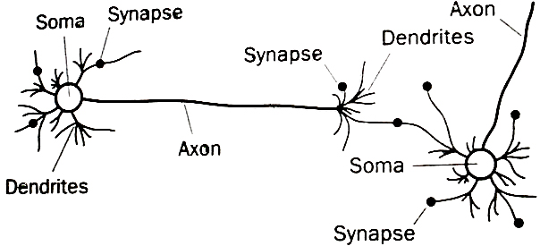
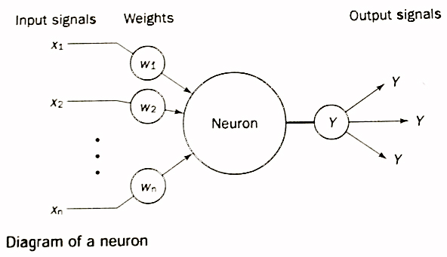
การรู้จำใบหน้าโดยใช้ Artificial Neural networks(ANNs)
ประสาทช่วยคิด
สมอง
ANNs

Slide 44
Artificial Neural Networks
Neural network สามารถทำการรู้จำได้ด้วยการเรียนรู้
neural network เป็นวิธีการหนึ่ง ที่สามารถนำมาทำ pattern recognition คือ สามารถทำการรู้จำสิ่งที่เป็นรูปแบบได้ (เช่น การทำ face recognition) ได้
ส่วนที่สำคัญของ Neural network คือ ส่วนที่เรียกว่า neuron ซึ่งถือว่าเป็นตัวกลางในการประมวลผล หลังจากที่ได้รับค่าเข้ามานั่นเอง

Slide 45
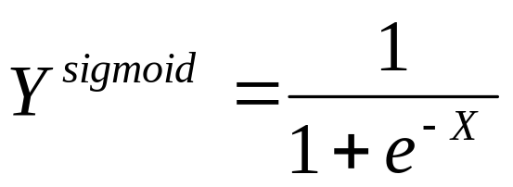
สมการที่ใช้ในการทำงานใน neural network ของ project
Neurons ใน Project ทั้งหมดของผม ใช้ สมการ sigmoid activation function ซึ่งเป็นสมการที่ใช้ในการประมวลผลค่า input และ ออกเป็น output
y
+1
x
-1

Slide 46
Neural networks
Weight
Input signal
Input ที่เข้ามา
Hidden neuron
Output neuron
1
x₁
1
y₁
1
2
x₂
2
2
y₂
j
j
k
y_{k}
x₁
n
x₂
m
I
Input layer
Hidden layer
Output layer
Input
Neuron
Error signals

Slide 47
Back propagation Algorithm
การเรียนรู้ของ back propagation multilayer neural networks นี้มีทั้งหมด 2 ส่วนด้วยกัน
  ส่วนที่หนึ่งเรียกว่าว่า feed forward หมายถึง การป้อนค่า input เข้าไปทาง input layer ของ neural networks และหลังจากนั้นจะคำนวณผ่าน neurons ไปเรื่อยๆ จนท้ายที่สุด เมื่อค่าออกมาที่ output layer แล้ว นำไปเปรียบเทียบกับค่าที่เราต้องการ ถ้าเปรียบเทียบแล้วมีความแตกต่างกัน ก็ให้คำนวณค่า error ออกมา
  ส่วนที่สอง ทำการ propagate (คำนวณค่า error) กลับไปจาก output layer ไปยัง input layer เพื่อให้ weight มีการเปลี่ยนแปลง จาก error ที่ออกมา เพื่อให้ error ที่ได้น้อยลง

Slide 48
Back Propagation Algorithm
ส่วนที่ 1
Input signal
1
x₁
1
y₁
1
2
x₂
2
2
y₂
j
j
k
y_{k}
x₁
n
x₂
m
I
Input layer
Hidden layer
Output layer
Error signals
ส่วนที่ 2

Slide 49
ขั้นตอนในการ train weights
ขั้นตอนในการ train จะทำการ train โดยใช้ โปรแกรม neuro-solution
Input ที่ทดลองใช้ train จะมีอยู่ 3 แบบ

Slide 50
รูปแบบของ input ที่เข้าไป train weight รูปแบบที่ 1
ใช้ผลลัพธ์ที่ได้จากการ convolution ของ gabor filter กับ รูปภาพ จำนวน 1
ผลลัพธ์ซึ่งมีขนาด 128 * 128
ปัญหาที่พบ
ไม่สามารถรู้จำใบหน้าคนได้

Slide 51
รูปแบบของ input ที่เข้าไป train weight รูปแบบที่ 2
  ใช้ผลลัพธ์ที่ได้จากการ convolution ของ gabor filter กับ
  รูปภาพ โดยจะนำทั้ง 30 ผลลัพธ์ของการคอนโวลูชั่น มา
  เป็น input ซึ่งมีขนาด 128 * 128 * 30
  ปัญหาที่พบ
  Input มีขนาดใหญ่เกินไป ไม่สามารถ train ในโปรแกรม
  neuro solution ได้

Slide 52
รูปแบบของ input ที่เข้าไป train weight รูปแบบที่ 3
ใช้ mean กับ SD ของผลลัพธ์ที่ได้จากการconvolution ของ gabor filter
กับรูปภาพ
  ปัญหาที่พบ
  เนื่องด้วยผลลัพธ์ 1 ผลลัพธ์ สามารถนำไปหาค่า mean ได้ 1 ค่า กับ
  standard deviation ได้ 1 ค่า ซึ่งหมายความว่า จะมีค่าเพียงสองค่า
  เท่านั้นที่เป็นตัวแทนของข้อมูลขนาด 128 * 128 ซึ่งไม่เพียงพอที่จะเป็น
  ตัวแทนของข้อมูลทั้งหมดได้

Slide 53
สรุปผลลัพธ์จากการรู้จำใบหน้าด้วย Neural network
ไม่สามารถทำได้เนื่องจาก
1. input ที่ใช้มีปริมาณมากเกินไป ทำให้ train ได้ยาก
2. ค่าเฉลี่ยและค่าเบี่ยงเบนมาตรฐานนั้นไม่สามารถนำมาเป็น
ตัวแทนของข้อมูลทั้งหมดได้

Slide 54
การพัฒนาโปรแกรมบน Microcontroller Arm9
สิ่งที่ได้จากการศึกษาการใช้งาน Microcontroller ARM คือ
1. สามารถพัฒนาโปรแกรมภาษา C บน ARM ซึ่งใช้ระบบปฏิบัติการ
Linux
2. สามารถใช้ network file system ใน ARM เพื่อ upload โปรแกรมลง
บน ARM
3. สามารถส่งข้อมูลไปประมวลผลที่ ARM และนำผลลัพธ์ที่ได้ กลับมาที่
คอมพิวเตอร์

Slide 55
ปัญหาที่พบในการพัฒนาโปรแกรมลงบน ARM
หน่วยความจำมีจำกัด ซึ่งไม่เพียงพอต่อปริมาณข้อมูลที่ต้องโหลดขึ้นมาเพื่อประมวลผล
ทำงานได้ช้ากว่าการใช้เครื่องคอมพิวเตอร์

